Slide 1
Proyecto elo330
Simple SIP
Rodrigo Melo
Danilo Bize
Prof.: Agustín Gonzalez

Slide 2
Sobre SIP
Java y SIP
Nuestro Proyecto

Slide 3
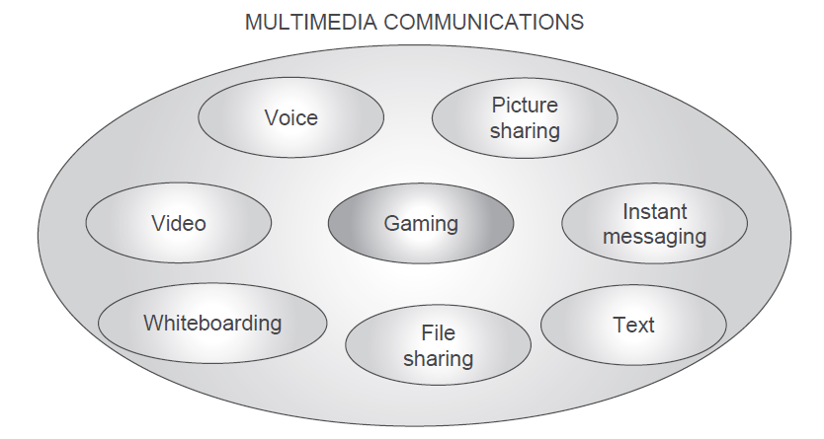
Internet hoy en día
Sobre SIP
Grandes requerimientos de señalización

Slide 4
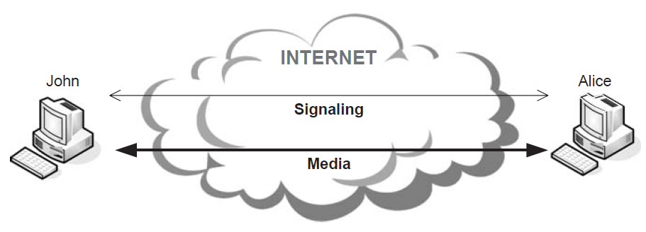
SIP Habilita servicios - Señaliza
SIP: Session Initiation Protocol
Estandar IETF RFC 3261-65 MMUSIC WG
Una sesión multimedia es un set de enviadores y receptores de streams de datos.
Una conferencia es un ejemplo de sesión multimedia.

Slide 5
El rol de SIP
Sobre SIP
SIP no reemplaza HTTP, SMTP, POP, IMAP, u otro
SIP completa una parte originalmente no tomada en cuenta, la señalización de servicios multimedia.
Trabaja en conjuntos con otros protocolos, si solo no hace nada mas que establecer , gestionar y terminar la comunicación
Comparte principios de su diseño con HTTP: no tiene estados, es humanamente llegible, tiene codigos de estatus similares(ej: 200 OK)

Slide 6
Como funciona ?
Sobre SIP
Para entregar su funcionalidad no toma en cuenta la naturaleza de la sesión que desea establecer.
Para gestionar la naturaleza de la sesión (audio, video, codecs, etc) utiliza SDP (session description protocol).
Una sesión definida por SDP puede comprender una o mas streamming RTP ( el protocolo RTP va sobre UDP)

Slide 7
Como funciona?
Sobre SIP
Se ve que es independiente de la capa transporte

Slide 8
SIP/SDP Posibilitan..
Sobre SIP
Identificar al iniciador de la sesión e incluir multimedia en el inicio,
Bloqueo, espera, transferencia, encolamiento, re-llamado, auto contestado de llamadas,
Llamadas a un grupo abierto, a un grupo cerrado, conferencias dinámicas,
Buzón de voz, música en espera, tonos de aviso,
Presencia (no molestar presente, etc.)
Etc..
Combinaciones e intercambios dinámicos entre los servicios anteriores.

Slide 9
Funciones de SIP
Sobre SIP
1 Puede establecer, modificar y terminar sesiones.

Slide 10
Funciones de SIP
Sobre SIP
2 Ubicación de usuarios
sip:john.smith@ocean.com
Ejemplos:
sip:peter.bower@lab.computing.ocean.com
sip:peter.bower@212.34.100.2
(En una locación especifica)
sip:proxy1.ocean.com
sip:193.53.24.3
(contactar al servidor)
sip:human-resources@ocean.com
(a un grupo de usuarios)
sip:dogs:conf@ocean.com
(un servicio)
ID usuario
(opcional)
Domain name
o IP del host
Registrar

Slide 11
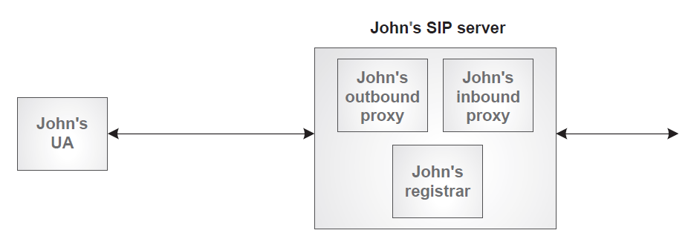
SIP entities
Sobre SIP
Sistemas completos SIP usualmente tienen los siguientes elementos
  Agentes de usuario (software, un softphone por ejemplo)
  Registrars (acepta REGISTER requests)
  Proxies (intermediario que hace peticiones)
  Agentes de usuario Back2Back UA
Implementación simple de un servidor Proxy y un Registrar

Slide 12
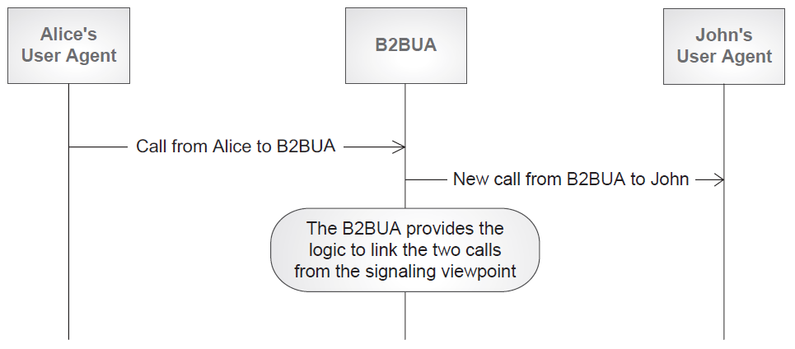
SIP entities
Sobre SIP
Agentes de usuario Back2Back

Slide 13
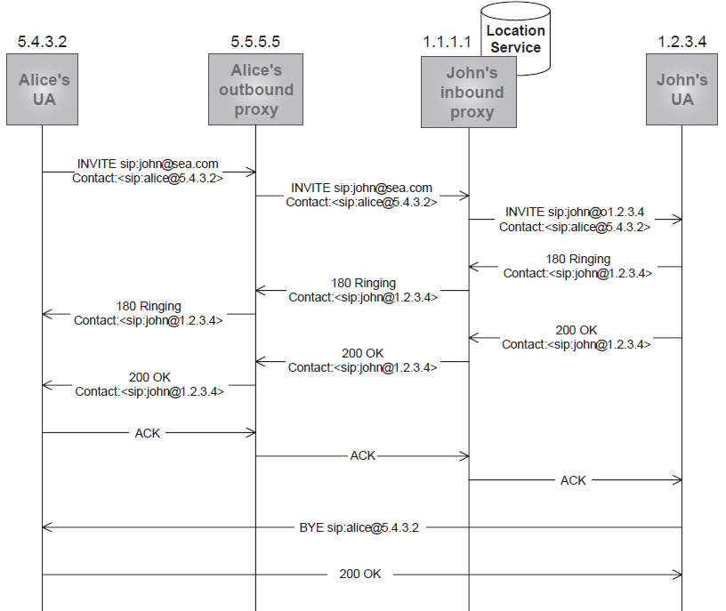
Funcionamiento típico
Sobre SIP

Slide 14
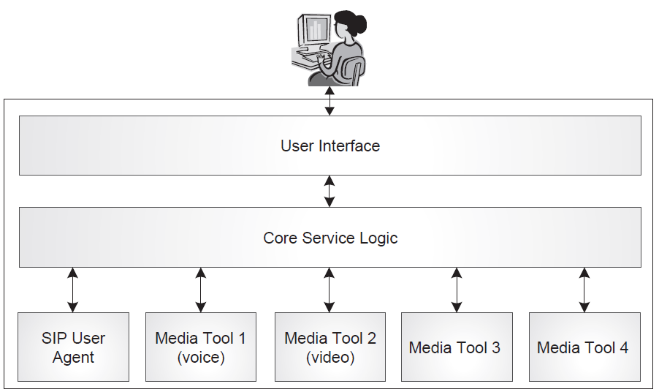
Arquitectura App de Usuario
Sobre SIP
Agentes de usuario: softphone, juegos, etc

Slide 15
Java, Multimedia y SIP
Java y SIP
JAIN (Java APIs for Integrated Networks) SIP : estandar Java de una API SIP de bajo nivel (al nivel del protocolo SIP). Se contruyen los mensajes SIP de a uno. Permite contruir todas las SIP Entities, pero lleva mucho trabajo.
JAIN SDP : Interfaz Java para el manejo de la negociacion de sesiones multimedia (SDP).
Java Media Framework (JMF) : API que posibilita la captura, reproducción y preparación para envio por ejemplo sobre RTP, de multimedia en general.
Otras: SIP Servlets API, SIP API for J2ME, MM API etc.

Slide 16
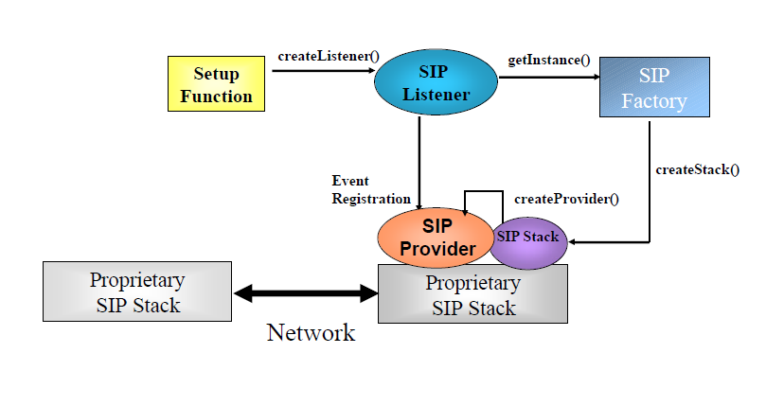
Arquitectura API JAIN SIP API
Java y SIP
Son primitivas propietarias, afortunadamente existe una open source,
hecha por el gobierno de US. NIST-SIP: public domain JAIN-SIP Java SIP Stack.

Slide 17
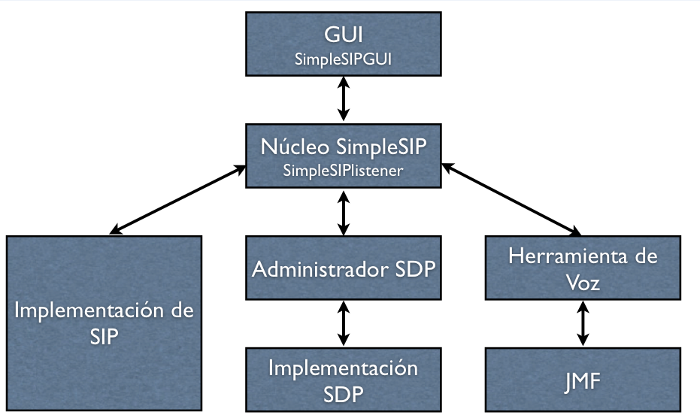
Arquitectura

Slide 18
Arquitectura
Componentes
Interfaz de Usuario: Implementado por la clase “SimpleSIPGUI”, la cual muestra la interfaz de usuario y interactúa con el teléfono.
Núcleo: Implementado por la clase “SimpleSIPListener”. Es una máquina de estados finita que recibe eventos desde la interfaz de usuario y del SIP Stack, es la encargada de coordinar la ejecución de los demás componentes.
Implementación SIP: En este caso se utiliza el SIP stack de NIST, que utiliza JAIN SIP 1.2.
Administrador SDP: Interfaz que simplifica la funcionalidad de JAIN SDP API para este caso particular.
Implementación SDP: En este caso se utiliza el SDP stack de NIST, que implementa la interfaz JAIN SDP.
Herramienta de Voz: Maneja la captura y la reproducción de la voz, además de transmitir y recibir los datos stream enviados por la red.
JMF: Herramientas de JAVA para manejar archivos multimedia. Se utiliza JMF 2.1.1 de Sun.

Slide 19
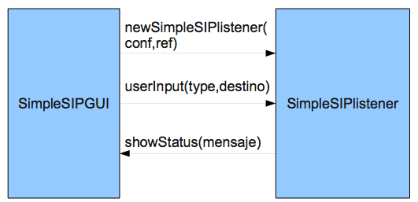
Interfaces
newSimpleSIPlistener(conf,ref): Método constructor cuando se presiona el botón “conectar”. Conf lleva la configuración de la conexión y ref lleva la información del botón presionado.
userInput(type, destination): Lleva la información de los botones presionados en type y la información del destino en destination.
showStatus(mensaje): Muestra el estado de la máquina de estados finita.

Slide 20
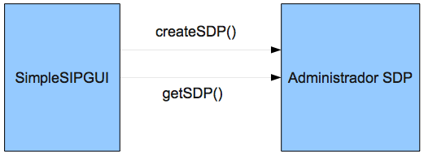
Interfaces
createSDP(): Crea un mensaje SDP basado en los parámetros de la aplicación.
getSDP(): Obtiene los parámetros SDP relevantes para la aplicación provenientes de un mensaje SDP.

Slide 21
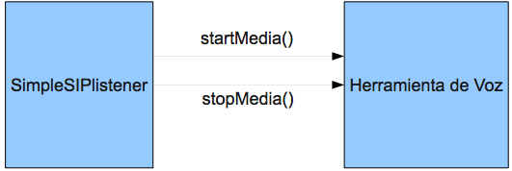
Interfaces
startMedia(): Le dice a la herramienta de voz que comience la transmisión y recepción de voz.
stopMedia(): Le dice a la herramienta de voz que termine la transmisión y recepción de voz.

Slide 22
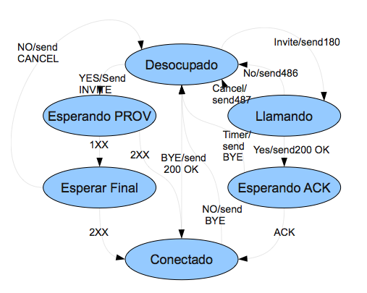
Diagrama de Estados

Slide 23
Estados
Desocupado
Estado inicial. Se entra cuando se presiona el botón “conectar”. El teléfono esta listo para llamar o recibir llamadas. Siempre que una llamada es finalizada, se vuelve a este estado.
Eventos entrantes:
Cuando el usuario cancela una llamada mientras esta se realiza.
Cuando el usuario no acepta una llamada entrante.
Cuando el timer para el ACK expira.
Cuando el usuario cancela una llamada en curso.
Eventos Salientes
Cuando el usuario presiona el botón “Llamar”, produce un mensaje INVITE.
Cuando una invitación es recibida, lo cual se envía un código 180, por lo que se pasa al estado “Llamando”.
Esperando PROV
Este estado se produce cuando el teléfono envía una invitación, y no sale hasta que recibe una respuesta.
Eventos entrantes:
Cuando se presiona el botón “Llamar” en estado desocupado.
Eventos salientes:
Cuando se recibe una respuesta provisional, se pasa al estado “Esperar Final”.
Cuando se recibe una respuesta final, se va al estado “Conectado”.
Cuando se presiona el botón “Colgar”, se va al estado “Desocupado”.

Slide 24
Estados
Esperar Final
Este es el estado cuando se recibe una respuesta provisional y el teléfono espera por la respuesta final.
Eventos entrantes:
Cuando una respuesta provisional es recibida. El estado del teléfono no cambia.
Eventos salientes:
Cuando se recibe una respuesta final, lo que hace que el teléfono envie un ACK. Se pasa al estado “Conectado”.
Cuando se presiona el botón “Colgar”, se genera una petición para cancelar y el teléfono pasa al estado “Desocupado.”
Conectado
Representa la situación cuando la llamada esta activa y una sesión esta establecida entre 2 puntos.
Eventos entrantes:
Cuando se recibe una respuesta final, causando el envío de un ACK.
Cuando se recibe un requerimiento de ACK.
Eventos salientes:
Cuando se presiona el botón “Colgar”, se vuelve al estado “Desocupado”.

Slide 25
Estados
Llamando
Representa la situación cuando la llamada es recibida y una respuesta provisional 180 se genero, pero la llamada no es aceptada todavía.
Eventos entrantes:
Cuando se recibe una invitación y una respuesta provisional es generada.
Eventos salientes:
Cuando se acepta la llamada, se genera un código 200 OK. Se va al estado “Esperando ACK”.
Cuando se rechaza la llamada, se genera un código 486 y el teléfono vuelve al estado “Esperando”.
Cuando se recibe un pedido de cancelación para la llamada saliente. El teléfono cambia al estado “Desocupado”.
Esperando ACK
Representa la situación cuando la llamada es aceptada pero todavía no se recibe el ACK.
Eventos entrantes:
Cuando el usuario al cual se llama acepta la llamada y envía un mensaje 200 OK.
Eventos salientes:
Cuando se recibe un ACK, el teléfono pasa a “Conectado”.
Cuando el tiempo para el recibo del ACK expira, pasa al estado “IDLE”.

Slide 26
Referencias
JAIN SIP Specification http://jcp.org/jsr/detail/032.jsp
• Proyecto SIP-Communicator : http://sip-communicator.dev.java.net
Proyecto open source NIST-SIP (SIP stack) http://is2.antd.nist.gov/proj/iptel
Internet Multimedia Communications Using SIP - Rogelio Martínez Perea, Elsevier 2008

Slide 27
FIN
Gracias
Preguntas ¿?

